Slide 1

Slajd wprowadzający
www.asm-poland.com.pl
www.asm-poland.com.pl
Konsultacje projektu
Regionalnej Strategii Innowacji Województwa Świętokrzyskiego 2030+
Kielce, 05.02.2021
Notes:
mwg

Slide 2
Proces aktualizacji Regionalnej Strategii Innowacji Województwa Świętokrzyskiego 2030+
Proces aktualizacji Regionalnej Strategii Innowacji Województwa Świętokrzyskiego 2030+:
Powołanie Zespołu Eksperckiego oraz Zespołu Zadaniowego | lipiec 2020 r.
Opracowanie Diagnozy potencjału innowacyjnego województwa świętokrzyskiego | sierpień 2020 r.
Konsultacje Diagnozy z Zespołem Zadaniowym i Zespołem Eksperckim | sierpień 2020 r.
Opracowanie pierwszej wersji projektu Regionalnej Strategii Innowacji Województwa Świętokrzyskiego 2030+ | wrzesień 2020 r.
Wewnętrzne konsultacje zapisów pierwszej wersji projektu dokumentu | październik/ listopad 2020 r.
Przyjęcie projektu dokumentu przez Zarząd Województwa Świętokrzyskiego | grudzień 2020 r.
www.asm-poland.com.pl
www.asm-poland.com.pl
Notes:
mwg

Slide 3
Diagnoza potencjału innowacyjnego województwa
www.asm-poland.com.pl
www.asm-poland.com.pl
Ocena zmian, które zaszły w regionie w ostatnich latach nie jest jednoznaczna,
Wiele wskaźników systematycznie ulega poprawie (np. PKB, WDB, wartość produkcji sprzedanej przemysłu na 1 mieszkańca),
Coraz więcej przedsiębiorstw ponosi nakłady na działalność badawczo-rozwojową, rosną nominalne nakłady na działalność innowacyjną – świadczy to o pozytywnych zmianach w funkcjonowaniu świętokrzyskich przedsiębiorstw (ważna rola funduszy europejskich),
Postęp nie jest jednak wystarczający, gdy porównamy jego dynamikę ze średnią ogólnopolską lub innymi regionami,
Spadła skuteczność starań o ochronę prawną wynalazków,
Spada liczba studentów i absolwentów szkół wyższych,
Rosnąca gotowość mieszkańców regionu do uczestnictwa w kształceniu ustawicznym,
Notes:
mwg

Slide 4
Diagnoza potencjału innowacyjnego województwa
Diagnoza potencjału innowacyjnego województwa
Generalnie prognozy rozwojowe bazujące na analizie obecnych trendów nie są optymistyczne (malejący wkład regionu do PKB i WDB Polski),
Prognozowana dynamika wzrostu jest niekorzystna również w stosunku do województw Polski Wschodniej,
Regional Innovation Scoreboard – Świętokrzyskie należy do grona „słabych innowatorów” (wzrost z 0,195 w 2011 r. do 0,225 w 2019 r. – dynamika niewystarczająca),
na niski wynik wpływają m.in. niskie wydatki na B+R, zatrudnienie w produkcji średniej i wysokiej technologii, choć pozytywnie należy ocenić odsetek mieszkańców z wyższym wykształceniem i zainteresowanie kształceniem się przez całe życie.
www.asm-poland.com.pl
www.asm-poland.com.pl
Notes:
mwg

Slide 5

WYZWANIA ROZWOJOWE WOJEWÓDZTWA ŚWIĘTOKRZYSKIEGO
WYZWANIA ROZWOJOWE WOJEWÓDZTWA ŚWIĘTOKRZYSKIEGO
WYZWANIA ROZWOJOWE WOJEWÓDZTWA ŚWIĘTOKRZYSKIEGO
WYZWANIA ROZWOJOWE WOJEWÓDZTWA ŚWIĘTOKRZYSKIEGO

Slide 6
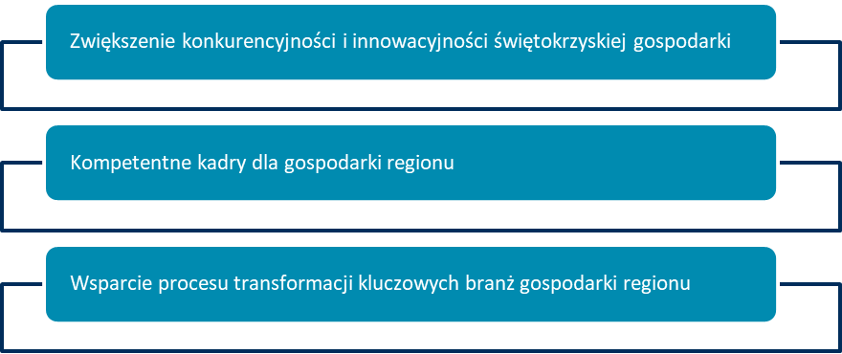
Powiązania z SRWŚ 2030+
Powiązania z SRWŚ 2030+
Powiązania z SRWŚ 2030+
Cel strategiczny 1: Inteligentna gospodarka i aktywni ludzie.

Slide 7
MISJA I WIZJA
Misja i wizja
MISJA I WIZJA

Slide 8

MISJA
MISJA
Misja
Województwo świętokrzyskie będzie regionem, w którym przedsiębiorstwa będą posiadały możliwość innowacyjnego rozwoju przy aktywnym udziale regionalnych uczelni oraz bazując na wykorzystaniu potencjału regionalnego kapitału ludzkiego, a sam region poprawi swoją pozycję w europejskich rankingach innowacyjności

Slide 9
Wizja
WIZJA
Stan docelowy, w którym samorząd województwa świętokrzyskiego:
oddziałuje na innowacyjność przedsiębiorstw kreując warunki do tego, aby działające w regionie przedsiębiorstwa mogły wzmacniać swoje potencjały rozwojowe oparte na wykorzystaniu wiedzy swoich pracowników oraz dorobku badawczo-naukowego regionalnych jednostek badawczo-naukowych i specjalistycznej wiedzy jednostek otoczenia biznesu;
wspiera transformację regionalnej gospodarki w kierunku Przemysłu 4.0 oraz GOZ wzmacniając dzięki temu jej pozycję na rynku krajowym i międzynarodowym;
stwarza wszystkim zainteresowanym podmiotom możliwość współpracy prowadzącej do wymiany doświadczeń oraz czerpania inspiracji z najlepszych wzorców innowacyjnego rozwoju;
rozwija proinnowacyjny kapitał ludzki oferując mieszkańcom możliwość rozwoju na poszczególnych szczeblach edukacji w kierunkach zgodnych z potrzebami współczesnych gospodarek.
Wizja

Slide 10
CELE STRATEGICZNE RSI WŚ 2030+
Cele strategiczne RSI WŚ 2030+
CELE STRATEGICZNE RSI WŚ 2030+

Slide 11
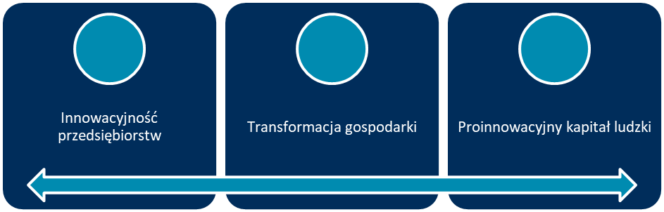
TRANSPOZYCJA OBSZARÓW ODZIAŁYWANIA RSI NA CELE ROZWOJOWE
TRANSPOZYCJA OBSZARÓW ODZIAŁYWANIA RSI NA CELE ROZWOJOWE
Cel strategiczny 1 | Cel strategiczny 2 | Cel strategiczny 3
Wzrost innowacyjności świętokrzyskich przedsiębiorstw | Transformacja świętokrzyskiej gospodarki | Zwiększenie kompetencji kadr regionalnej gospodarki

Slide 12
USZCZEGÓŁOWIENIE CELU STRATEGICZNEGO 1
USZCZEGÓŁOWIENIE CELU STRATEGICZNEGO 1
Cele operacyjne | Przykładowe zadania/kierunki działań
1.1. Rozwijanie proinnowacyjnych kompetencji regionalnych firm | Wsparcie doradcze dla firm wzmacniające ich konkurencyjność poprzez rozwój innowacji Stymulowanie świętokrzyskich przedsiębiorstw do inwestowania w innowacyjne rozwiązania i technologie Wsparcie rozwoju nowych firm opierających działalność na nowoczesnych technologiach
1.2. Stworzenie skutecznego systemu finansowania działalności badawczo-rozwojowej i innowacyjnej świętokrzyskich przedsiębiorstw | Wykorzystanie Regionalnego Funduszu Rozwoju jako źródła finansowania działań innowacyjnych w tym badawczo-rozwojowych, dla podmiotów działających w ramach RIS Zapewnienie finansowania zewnętrznego, jako narzędzia finansowania przedsięwzięć innowacyjnych
1.3. Wzmocnienie mechanizmu transferu wiedzy i innowacji w gospodarce | Stworzenie warunków do współpracy pomiędzy profesjonalną i innowacyjną metrologią laboratoryjną GUM a regionalną gospodarką Wsparcie rozwoju systemu własności intelektualnej
1.4. Wzmacnianie potencjału świętokrzyskich instytucji otoczenia biznesu oraz ośrodków badawczo-rozwojowych i naukowych działających na rzecz innowacyjności przedsiębiorstw | Wsparcie dla instytucji otoczenia biznesu zapewniające budowę ich potencjału oraz wsparcie w przekształcaniu ich w Ośrodki Innowacji Wsparcie potencjału ośrodków badawczo-rozwojowych i naukowych (infrastruktura, aparatura, know-how, szkolenia)

Slide 13
USZCZEGÓŁOWIENIE CELU STRATEGICZNEGO 2
USZCZEGÓŁOWIENIE CELU STRATEGICZNEGO 2
Cele operacyjne | Przykładowe zadania/kierunki działań
2.1. Wsparcie ewolucji świętokrzyskiego przemysłu w kierunku Przemysłu 4.0, w szczególności z uwzględnieniem cyfryzacji, automatyzacji i robotyzacji | Wsparcie wdrażania dostępnych technologii TIK w przedsiębiorstwach Podnoszenie produktywności regionalnych firm poprzez wsparcie na rzecz automatyzacji i robotyzacji Wspieranie przedsiębiorstw w zakresie zmiany modeli biznesowych dostosowanych do wymogów Przemysłu 4.0
2.2. Transformacja przedsiębiorstw w kierunku wdrażania rozwiązań w nurcie GOZ, w tym w zakresie biogospodarki | Wsparcie przedsiębiorstw zmieniających sposób funkcjonowania w oparciu o ideę GOZ Upowszechnienie możliwych do wdrożenia rozwiązań wpisujących się w koncepcję gospodarki o obiegu zamkniętym, w tym biogospodarki
2.3. Wzrost aktywności świętokrzyskich firm na rynkach międzynarodowych | Wdrażanie działań na rzecz wzmocnienia obszaru internacjonalizacji regionalnych przedsiębiorstw Wspieranie przedsiębiorstw w zakresie zmiany modeli biznesowych uwzględniających działania w zakresie internacjonalizacji
2.4. Wzmacnianie współpracy podmiotów działających na rzecz rozwoju innowacji w regionie | Wspieranie inicjatyw kooperacyjnych prowadzących do rozwoju klastrów w regionie Intensyfikacja działalności konsorcjów na rzecz rozwoju inteligentnych specjalizacji województwa świętokrzyskiego

Slide 14
USZCZEGÓŁOWIENIE CELU STRATEGICZNEGO 3
USZCZEGÓŁOWIENIE CELU STRATEGICZNEGO 3
Cele operacyjne | Przykładowe zadania/kierunki działań
3.1. Wzmacnianie kompetencji i kwalifikacji kadr świętokrzyskich przedsiębiorstw | Upowszechnienie dostępnych na rynku mechanizmów finansowania usług rozwojowych, w tym szkoleniowych, dla regionalnych kadr gospodarki Wzmacnianie kompetencji cyfrowych pracowników świętokrzyskich przedsiębiorstw
3.2. Wykorzystanie potencjału młodych naukowców i absolwentów świętokrzyskich uczelni na rzecz regionalnej gospodarki | Uruchomienie w regionie bezpłatnych przestrzeni co-workingowych dla świętokrzyskich startupów Cykliczne konkursy dla młodych naukowców oraz studentów świętokrzyskich uczelni na wymyślenie innowacyjnego produktu lub usługi wraz z opracowaniem biznesplanu lub modelu biznesowego
3.3. Stymulowanie współpracy świętokrzyskich uczelni i szkół zawodowych z przedsiębiorcami | Integracja działalności regionalnych instytucji odpowiedzialnych za kształcenie zawodowe Utworzenie regionalnego programu staży i praktyk zawodowych Rozwój współpracy w zakresie kształcenia zawodowego z uwzględnieniem potrzeb pracodawców
3.4. Zwiększenie potencjału instytucji publicznych do tworzenia korzystnych warunków dla rozwoju przedsiębiorczości i lokowania inwestycji | Zwiększenie potencjału świętokrzyskich samorządów w celu profesjonalnej obsługi inwestorów Tworzenie sieci współpracy mających na celu budowanie relacji z inwestorami, wymiany doświadczeń i dobrych praktyk w pozyskiwaniu i obsłudze inwestora

Slide 15
INTELIGENTNE SPECJALIZACJE WOJEWÓDZTWA ŚWIĘTOKRZYSKIEGO
INTELIGENTNE SPECJALIZACJE WOJEWÓDZTWA ŚWIĘTOKRZYSKIEGO
INTELIGENTNE SPECJALIZACJE WOJEWÓDZTWA ŚWIĘTOKRZYSKIEGO

Slide 16
Analiza branż wpisujących się w inteligentne specjalizacje
Analiza branż wpisujących się w inteligentne specjalizacje
Pogłębia się specjalizacja regionu w zakresie branży metalowo-odlewniczej, rolnictwa, przemysłu spożywczego, budownictwa oraz turystyki zdrowotnej i prozdrowotnej (analiza liczby zatrudnionych oraz liczby podmiotów w danej branży),
Pożądanymi kierunkami powinny być:
Pozyskiwanie innowacyjnych technologii produkcji materiałów budowlanych – wykorzystanie dużego potencjału, związanego z bogatymi złożami surowców mineralnych,
Wdrażanie bezodpadowych lub niskoodpadowych technologii produkcji w branży metalowo-odlewniczej,
Rolnictwo i przetwórstwo spożywcze – większa efektywność produkcji, przetwórstwa i przechowalnictwa, zagospodarowanie odpadów i produktów ubocznych produkcji,
Wykorzystanie potencjału Targów Kielce,
Dalszy rozwój potencjału uzdrowisk,
Technologie informacyjno-komunikacyjne oraz efektywne wykorzystanie energii – wzmocnienie tych branż istotne w kontekście transformacji świętokrzyskiej gospodarki.

Slide 17
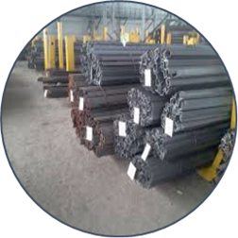
Branża metalowo-odlewnicza
technologie ułatwiające zastąpienie analogowych
procesów wytwórczych produkcyjnymi systemami cyfrowymi;
tworzenie technologii pozwalających na zwiększenie trwałości i wydłużenie życia stosowanych metalowych wyrobów gotowych;
bezodpadowe lub niskoodpadowe innowacyjne technologie produkcji/przetwarzania wyrobów metalicznych;
modyfikacja istniejących i wprowadzanie nowych linii technologicznych i urządzeń dla procesów przetwórstwa metali;
tworzenie wyrobów z nowych, wysoko zaawansowanych materiałów, w tym zastosowanie nanomateriałów i nanododatków metali;

Slide 18

Zasobooszczędne budownictwo
Zasobooszczędne budownictwo
efektywniejsze wykorzystanie odnawialnych źródeł energii (OZE);
stosowanie nowych technologii: bardziej energooszczędnych, lżejszych i wysokozaawansowych i mniej pracochłonnych;
automatyzacja procesów produkcji materiałów budowlanych i/lub procesów wznoszenia obiektów budowlanych;
stosowanie bezodpadowych lub niskoodpadowych technologii i procesów produkcji;
stosowanie danych cyfrowych i algorytmów sztucznej inteligencji w procesie projektowania, kosztorysowania, zarządzania realizacją inwestycji budowlanej;
szersze wykorzystanie technologii prefabrykacji;

Slide 19


Nowoczesne rolnictwo i przetwórstwo rolno-spożywcze
działania nakierowane na optymalizację procesów produkcji, przetwórstwa i przechowalnictwa produktów rolno-spożywczych zgodnie z ideą zrównoważonego rozwoju;
stosowanie technologii ukierunkowanych na energooszczędność, prowadzących i do ograniczenia zużycia energii i wody i do podnoszących jakość produkcji i produktu;
tworzenie warunków do promowania niekonwencjonalnych, niszowych segmentów z obszaru produkcji rolno-spożywczej w odpowiedzi na zmieniające się oczekiwania konsumentów;
pozyskiwanie i przetwarzanie związków bioaktywnych i innych surowców z materiału roślinnego oraz zwierzęcego;
minimalizacja stopnia przetworzenia żywności i zachowania składników odżywczych;
nowe technologie pakowania i przechowywania wydłużające trwałość produktów żywnościowych;

Slide 20

Turystyka uzdrowiskowa i prozdrowotna
działalność związana z turystyką uzdrowiskową, rozumianą jako wyjazdy do miejscowości posiadających status uzdrowiska w celu poddania się kuracji sanatoryjnej, rehabilitacyjnej, powiązanej z zabiegami przyrodoleczniczymi;
ukierunkowana działalność poświęcona potrzebom zdrowotnym osób starszych;
wdrażanie usług i programów prozdrowotnych mających na celu asymilację osób niepełnosprawnych ;
działalność regeneracyjna, wypoczynkowa, profilaktyczna i kosmetyczna prowadzona w obiektach typu medical spa w miejscowościach uzdrowiskowych;
działalność w obszarze wellness (zabiegi z zakresu kosmetologii pielęgnacyjnej i leczniczej, różne formy aktywności ruchowej, masaże, kąpiele termalne, sauny)

Slide 21

Technologie informacyjno-komunikacyjne
budowa baz wiedzy przestrzennej, rozwój i projektowanie rozwiązań informatycznych służących do gromadzenia i analizy danych;
systemy oparte o sztuczną inteligencję, systemy eksperckie, rozbudowane systemy wnioskowania;
rozwój inteligentnych usług dla mieszkańców;
rozbudowa sieci teleinformatycznych (w tym infrastruktury);
rozwój cyfrowych usług w szczególności e-edukacji, e-administracji, e-zdrowia (w tym teleopieka) oraz e-handlu, finansów i bankowości;
upowszechnianie komunikacji bezprzewodowej na obszarach zmarginalizowanych pod tym względem;

Slide 22

Branża targowo-kongresowa
wdrażanie nowoczesnych technologii w celu optymalizacji procesów zarządzania powierzchnią wystawienniczą;
korzystanie z nowoczesnych metod komunikacji w kontaktach biznesowych z wykorzystaniem technologii ICT;
tworzenie hybrydowych rozwiązań opartych na nowoczesnych technologiach, pozwalających na udostępnianie w świecie wirtualnym prezentacji, spotkań, stoisk, pokazów, które równolegle odbywają się w ośrodkach kongresowo-targowych

Slide 23

Zrównoważony rozwój energetyczny
zwiększenie efektywności energetycznej - uzyskiwanie lepszych rezultatów i świadczenie większej liczby usług bez zwiększania nakładów energetycznych:
- wykorzystanie dostępnych źródeł energii i paliw,
- zwiększenie wykorzystania odnawialnych źródeł energii,
- stosowanie nowych, efektywnych technologii w zakresie produkcji i przetwarzania energii z różnych źródeł,
- rozwój i wdrażanie technologii energetycznego zagospodarowania odpadów,
- nowoczesne systemy sterowania i monitoringu – systemy zarządzania energią oraz stosowanie innowacyjnych technologii magazynowania energii

Slide 24
SYSTEM WDRAŻANIA I RAMY FINANSOWE
SYSTEM WDRAŻANIA I RAMY FINANSOWE
SYSTEM WDRAŻANIA I RAMY FINANSOWE

Slide 25
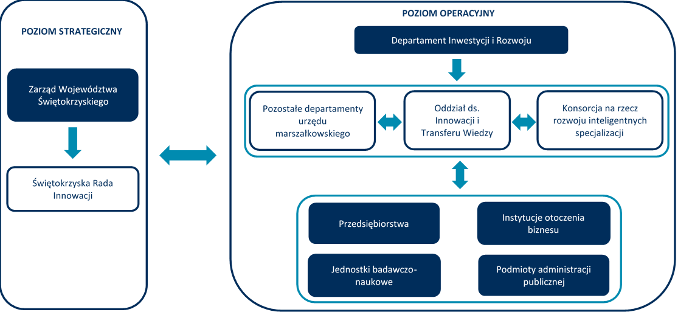
INSTRUMENTY INSTYTUCJONALNE
INSTRUMENTY INSTYTUCJONALNE

Slide 26
Proces przedsiębiorczego odkrywania
PROCES PRZEDSIĘBIORCZEGO ODKRYWANIA

Slide 27
ŹRÓDŁA FINANSOWANIA
ŹRÓDŁA FINANSOWANIA
Instrumentarium finansowe obejmuje:
Budżet samorządu województwa;
Budżet samorządów powiatowych i gminnych;
Budżet samorządowych jednostek organizacyjnych;
Budżet państwa oraz państwowych funduszy celowych;
Fundusze strukturalne i inwestycyjne z budżetu Unii Europejskiej;
Środki finansowe przedsiębiorstw i jednostek naukowo-badawczych.

Slide 28
MONITORING I EWALUACJA
MONITORING I EWALUACJA
MONITORING I EWALUACJA

Slide 29

SYSTEM EWALUACJI
SYSTEM EWALUACJI
System ewaluacji będzie opierać się na dwóch kategoriach badań ewaluacyjnych – śródokresowych (ongoing) oraz ex post, wykonywanych po zakończeniu okresu oddziaływania strategii. Celem zachowania proporcji badania będą wykonywane w odstępach kilkuletnich: 2023, 2027 oraz 2030
Kryteria ewaluacji:
skuteczność – pozwoli udzielić odpowiedź na pytanie: W jakim stopniu cele interwencji zostały osiągnięte?
trafność – pozwoli udzielić odpowiedź na pytanie: W jakim stopniu cele interwencji były zgodne z potrzebami jej. odbiorców?
efektywność – pozwoli udzielić odpowiedź na pytanie: W jakim stopniu poniesione nakłady były uzasadnione ekonomiczne?

Slide 30

WSKAŹNIKI MONITORINGU
WSKAŹNIKI MONITORINGU
Dane wykorzystywane do pomiaru efektów rozwojowych inteligentnych specjalizacji będą w przypadku celów strategicznych pochodzić z zasobów statystyki publicznej (GUS). W przypadku wskaźników celów operacyjnych podstawowym źródłem informacji będzie najczęściej Lokalny System Informatyczny bądź systemy informatyczne programów krajowych. Jednostką odpowiedzialną za gromadzenie danych będzie Oddział ds. Innowacji i Transferu Wiedzy.

Slide 31
MONITORING CELÓW STRATEGICZNYCH
MONITORING CELÓW STRATEGICZNYCH
Cele strategiczne | Przykładowe wskaźniki
Cel strategiczny 1. Wzrost innowacyjności świętokrzyskich przedsiębiorstw | Średni udział przedsiębiorstw innowacyjnych w ogólnej liczbie przedsiębiorstw Udział produkcji sprzedanej wyrobów nowych/ulepszonych w przedsiębiorstwach przemysłowych w wartości sprzedaży wyrobów ogółem Nakłady wewnętrzne na działalność B+R w sektorze przedsiębiorstw Udział przychodów netto ze sprzedaży produktów innowacyjnych w przychodach netto ze sprzedaży ogółem
Cel strategiczny 2. Transformacja świętokrzyskiej gospodarki | Udział przychodów netto ze sprzedaży produktów podmiotów zaliczanych do wysokiej i średnio-wysokiej techniki (przedsiębiorstwa o liczbie pracujących powyżej 9 osób) Udział energii odnawialnej w produkcji energii elektrycznej ogółem Przedsiębiorstwa (przemysłowe i usługowe), które współpracowały w zakresie działalności innowacyjnej w % ogółu przedsiębiorstw
Cel strategiczny 3. Zwiększenie kompetencji kadr regionalnej gospodarki | Udział osób pracujących w B+R w pracujących ogółem Odsetek studentów kierunków technicznych i przyrodniczych

Slide 32
MONITORING CELÓW OPERACYJNYCH
MONITORING CELÓW OPERACYJNYCH
Wybrane cele operacyjne | Przykładowe wskaźniki
1.1. Rozwijanie proinnowacyjnych kompetencji regionalnych firm | Liczba przedsiębiorstw, korzystających z usług iob i ośrodków badawczo-rozwojowych
1.3. Wzmocnienie mechanizmu transferu wiedzy i innowacji w gospodarce | Liczba przedsiębiorstw współpracujących z krajowymi/zagranicznymi jednostkami naukowo-badawczymi
1.4. Wzmacnianie potencjału świętokrzyskich instytucji otoczenia biznesu oraz ośrodków badawczo-rozwojowych i naukowych działających na rzecz innowacyjności przedsiębiorstw | Liczba instytucji otoczenia biznesu, które otrzymały wsparcie w zakresie profesjonalizacji usług
2.1. Wsparcie ewolucji świętokrzyskiego przemysłu w kierunku Przemysłu 4.0, w szczególności z uwzględnieniem | Liczba wspartych przedsiębiorstw w zakresie cyfryzacji
2.2. Transformacja przedsiębiorstw w kierunku wdrażania rozwiązań w nurcie GOZ, w tym w zakresie biogospodarki | Liczba przedsiębiorstw, które wdrożyły/ zmieniły model biznesowy w kierunku GOZ
2.3. Wzrost aktywności świętokrzyskich firm na rynkach międzynarodowych | Liczba przedsiębiorstw wspartych w zakresie internacjonalizacji
3.1. Wzmacnianie kompetencji i kwalifikacji kadr świętokrzyskich przedsiębiorstw | Liczba pracowników świętokrzyskich przedsiębiorstw korzystających z usług rozwojowych/szkoleniowych
3.3. Stymulowanie współpracy świętokrzyskich uczelni i szkół zawodowych z przedsiębiorcami | Liczba podjętych inicjatyw/przedsięwzięć/projektów w zakresie kształtowania postaw przedsiębiorczych
3.4. Zwiększenie potencjału instytucji publicznych do tworzenia korzystnych warunków dla rozwoju przedsiębiorczości i lokowania inwestycji | Liczba instytucji realizujących działania promujące przedsiębiorczość /wdrażające procedury obsługi inwestora

Slide 33
KONSULATCJE DOKUMENTU
KONSULATCJE DOKUMENTU
Konsultacje projektu RSI WŚ trwają od 1 do 12 lutego 2021 r. Projekt Strategii oraz formularz zgłaszania uwag został zamieszczony na stronie www.spinno.pl w zakładce „Aktualizacja Regionalnej Strategii Innowacji Województwa Świętokrzyskiego – etap 2021-2030+” link: http://www.spinno.pl/rsi/aktualizacja-rsi--2021-2030

Slide 34
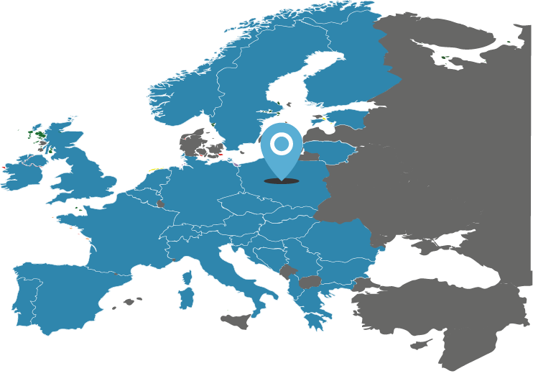
Tekst zamykający prezentację
www.asm-poland.com.pl
Dziękuję za uwagę!
Tomasz Janusz
Zastępca Dyrektora Departamentu Inwestycji i Rozwoju

